Slide 1
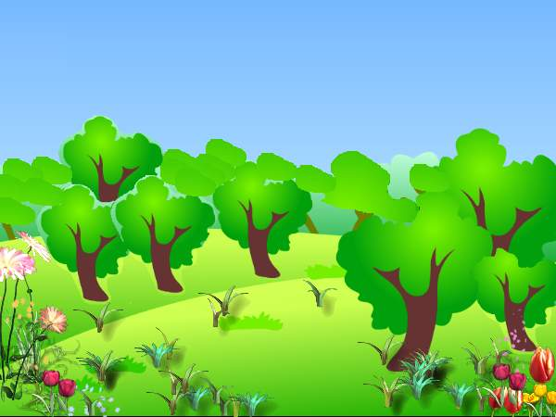
16 这儿真好

Slide 2
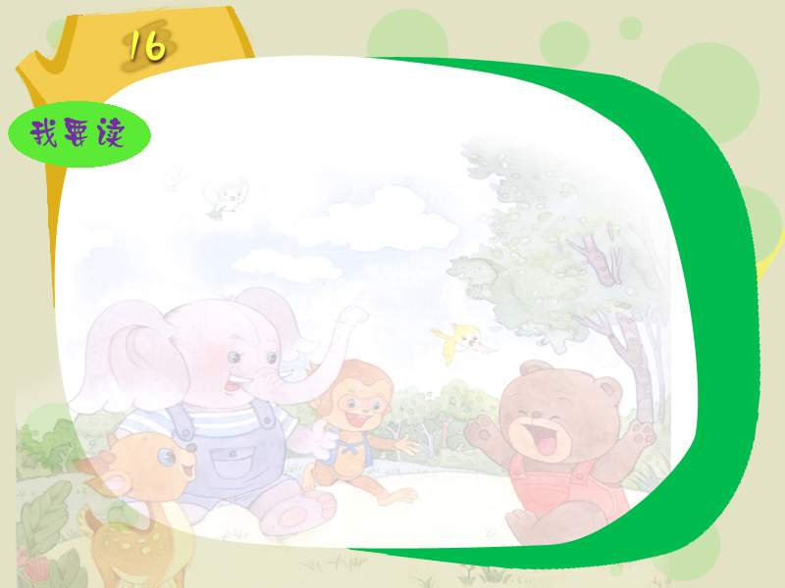

一座荒岛 梦见 小猴 说话
天空 云呀云 连忙 一年
小象 种呀种 许多 孤零零
高兴极了 不停 漫山遍野

Slide 3
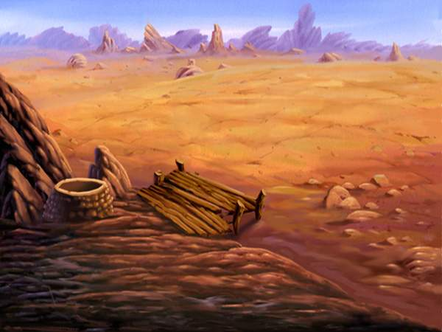
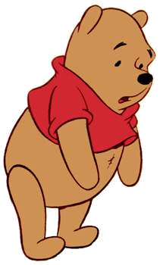
这是一只 的小熊 。
一座小小的荒岛上住着一只小熊。小熊感到孤零零的，每天睡觉都梦见和许多朋友在一起玩。

Slide 4
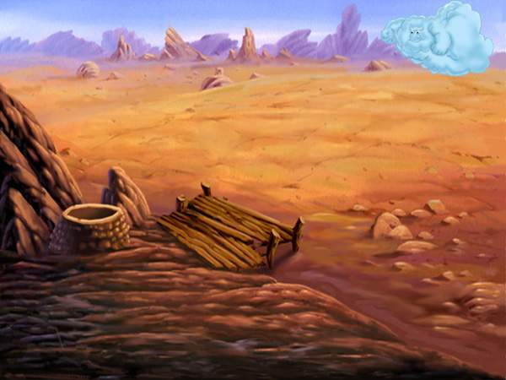
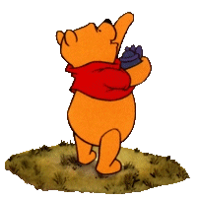
云呀云，我怎样才能找到朋友呢？

Slide 5
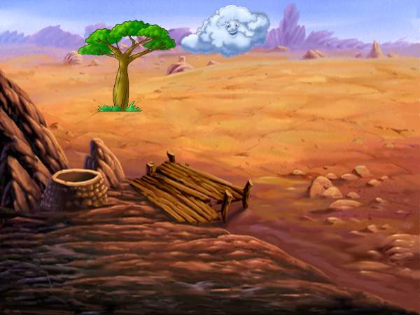
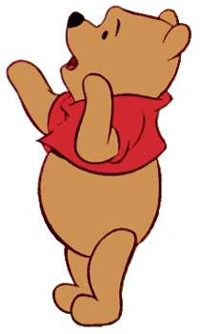

Slide 6
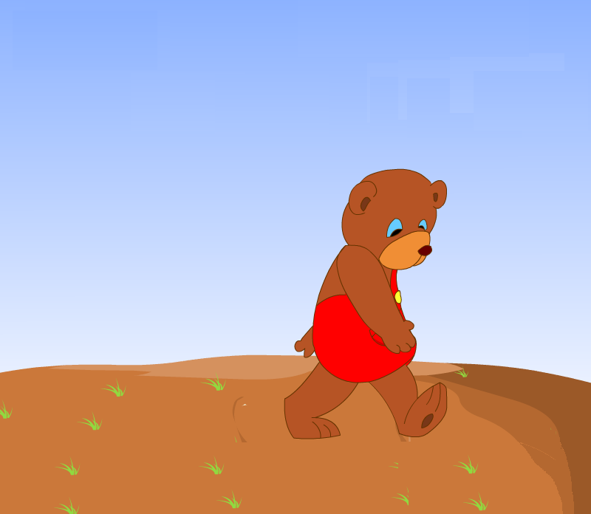
小熊明白了，他在岛上种呀种，种了许多小树苗。
这是一只 的小熊 。

Slide 7
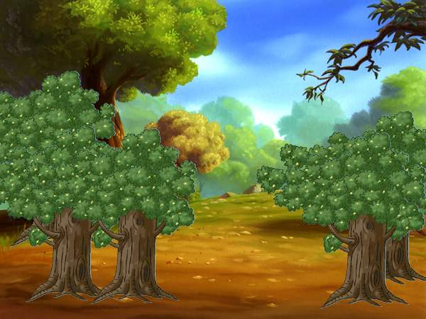
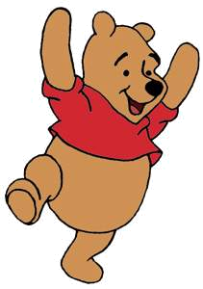
一年，两年，小树苗长大了，漫山遍野 绿叶成阴。

Slide 8
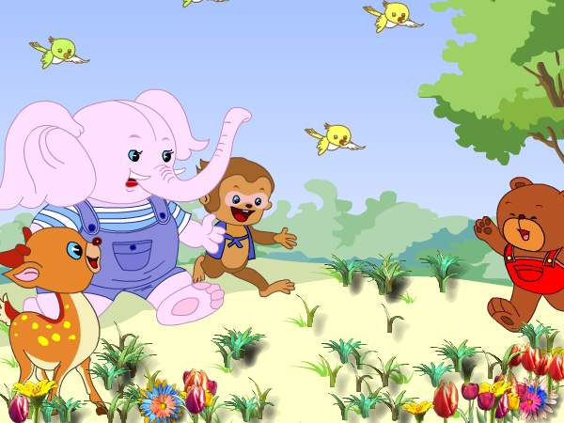
啊，这儿真好，我们就住在这儿吧！
这是一只 的小熊 。

Slide 9
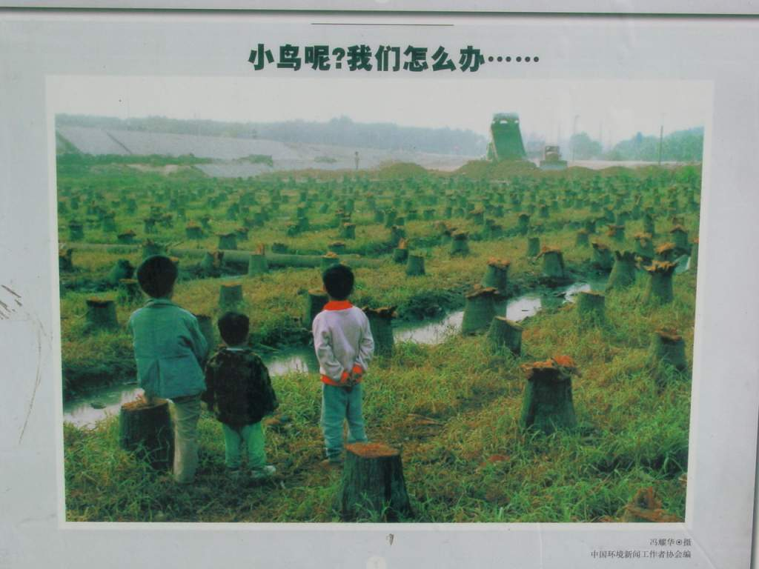


Slide 10
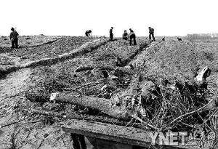

Slide 11
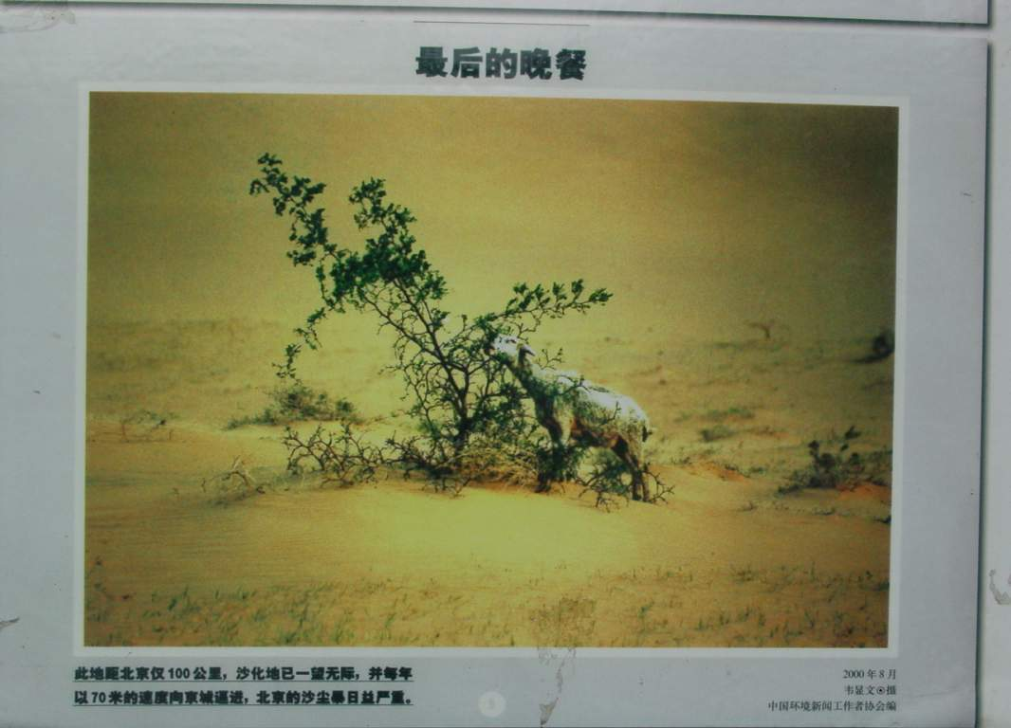

Slide 12
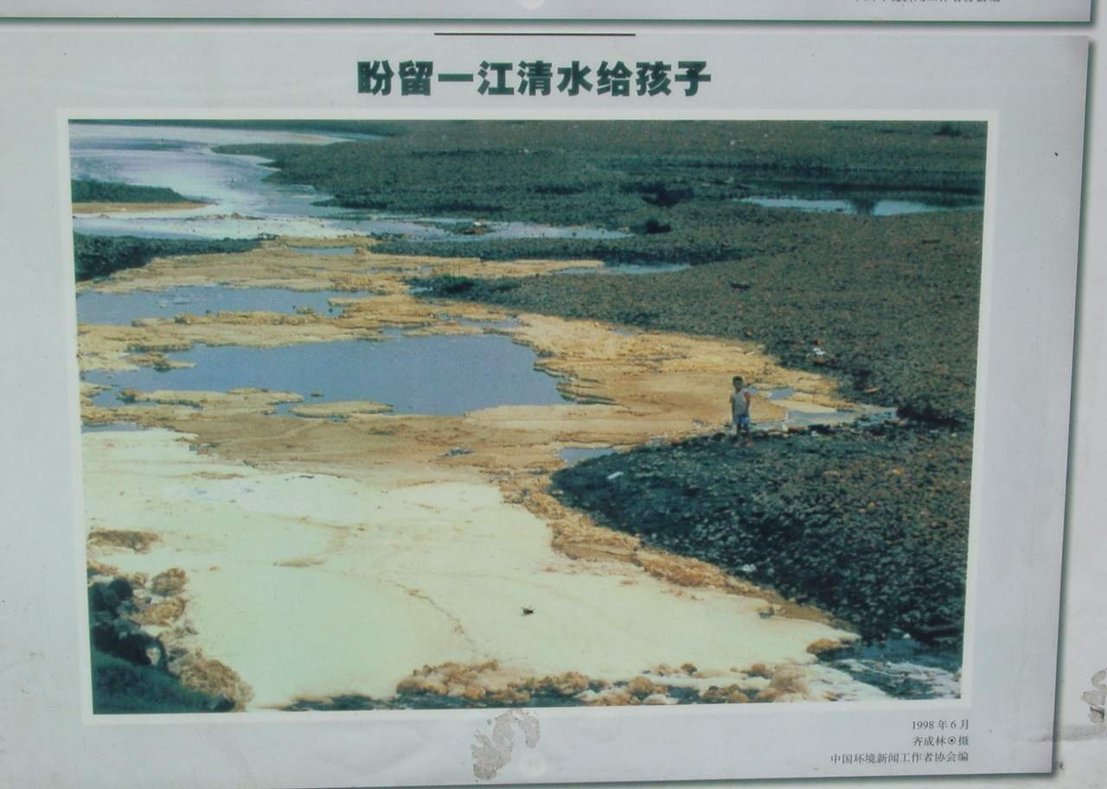

Slide 13
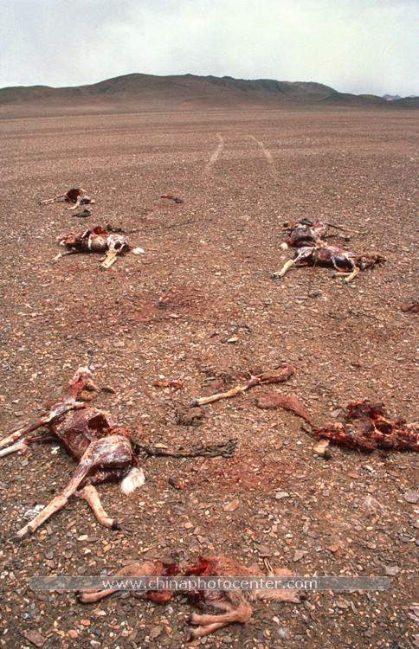

Slide 14
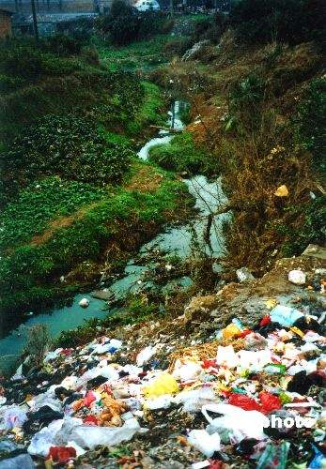

Slide 15
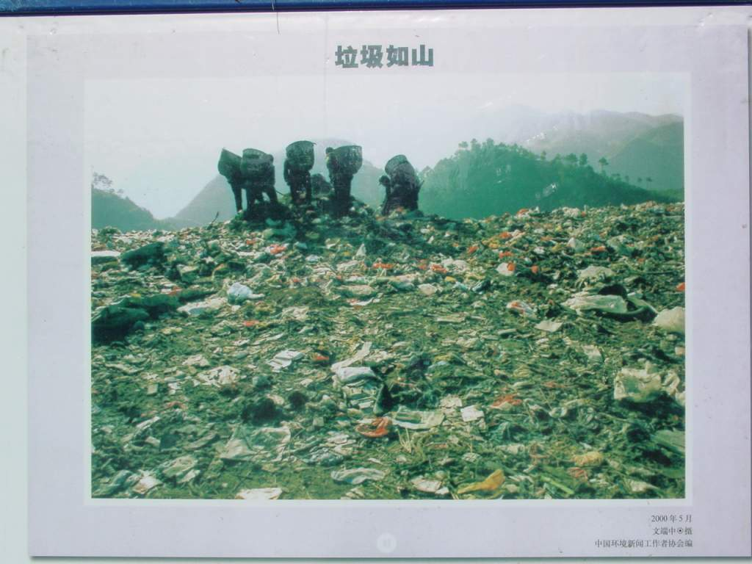

Slide 16
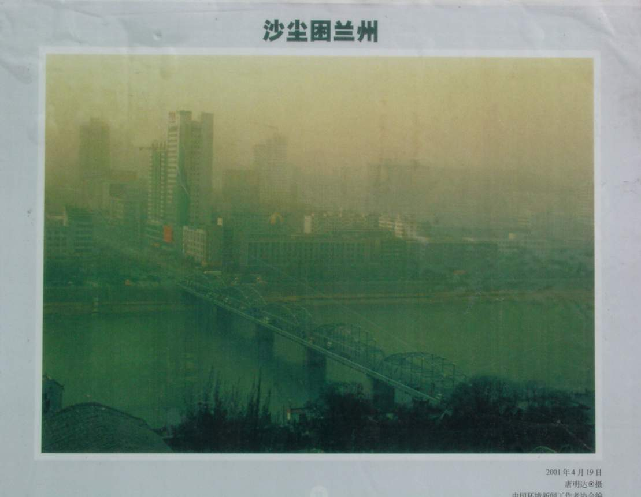

Slide 17
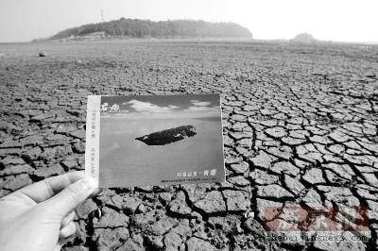

Slide 18
